Slide 1

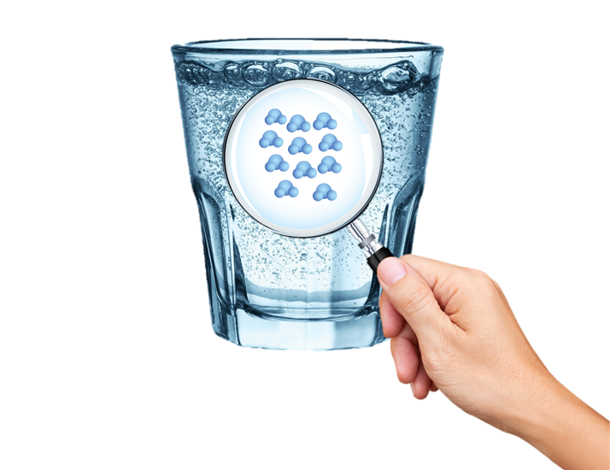

Внутрішня енергія. Способи зміни внутрішньої енергії
УРОК 76
www.fizikanova.com.ua

Slide 2
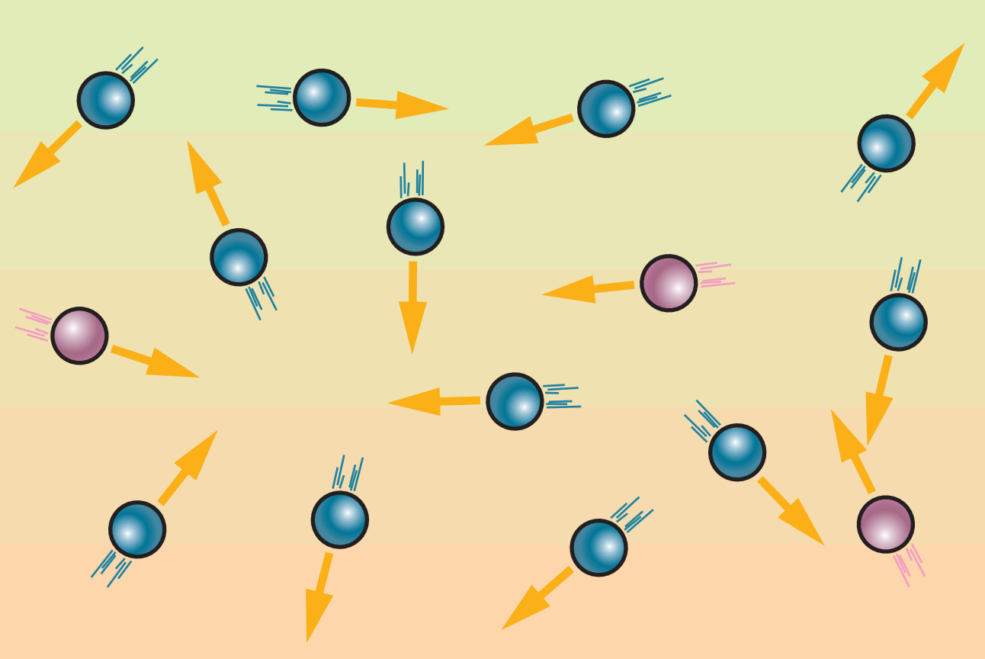

Проблемні запитання
Що таке енергія? В яких одиницях вона вимірюється?
Як рух частинок речовини пов’язаний з температурою?
Чому рух частинок називають тепловим?
З яких частинок складаються всі речовини?

Slide 3
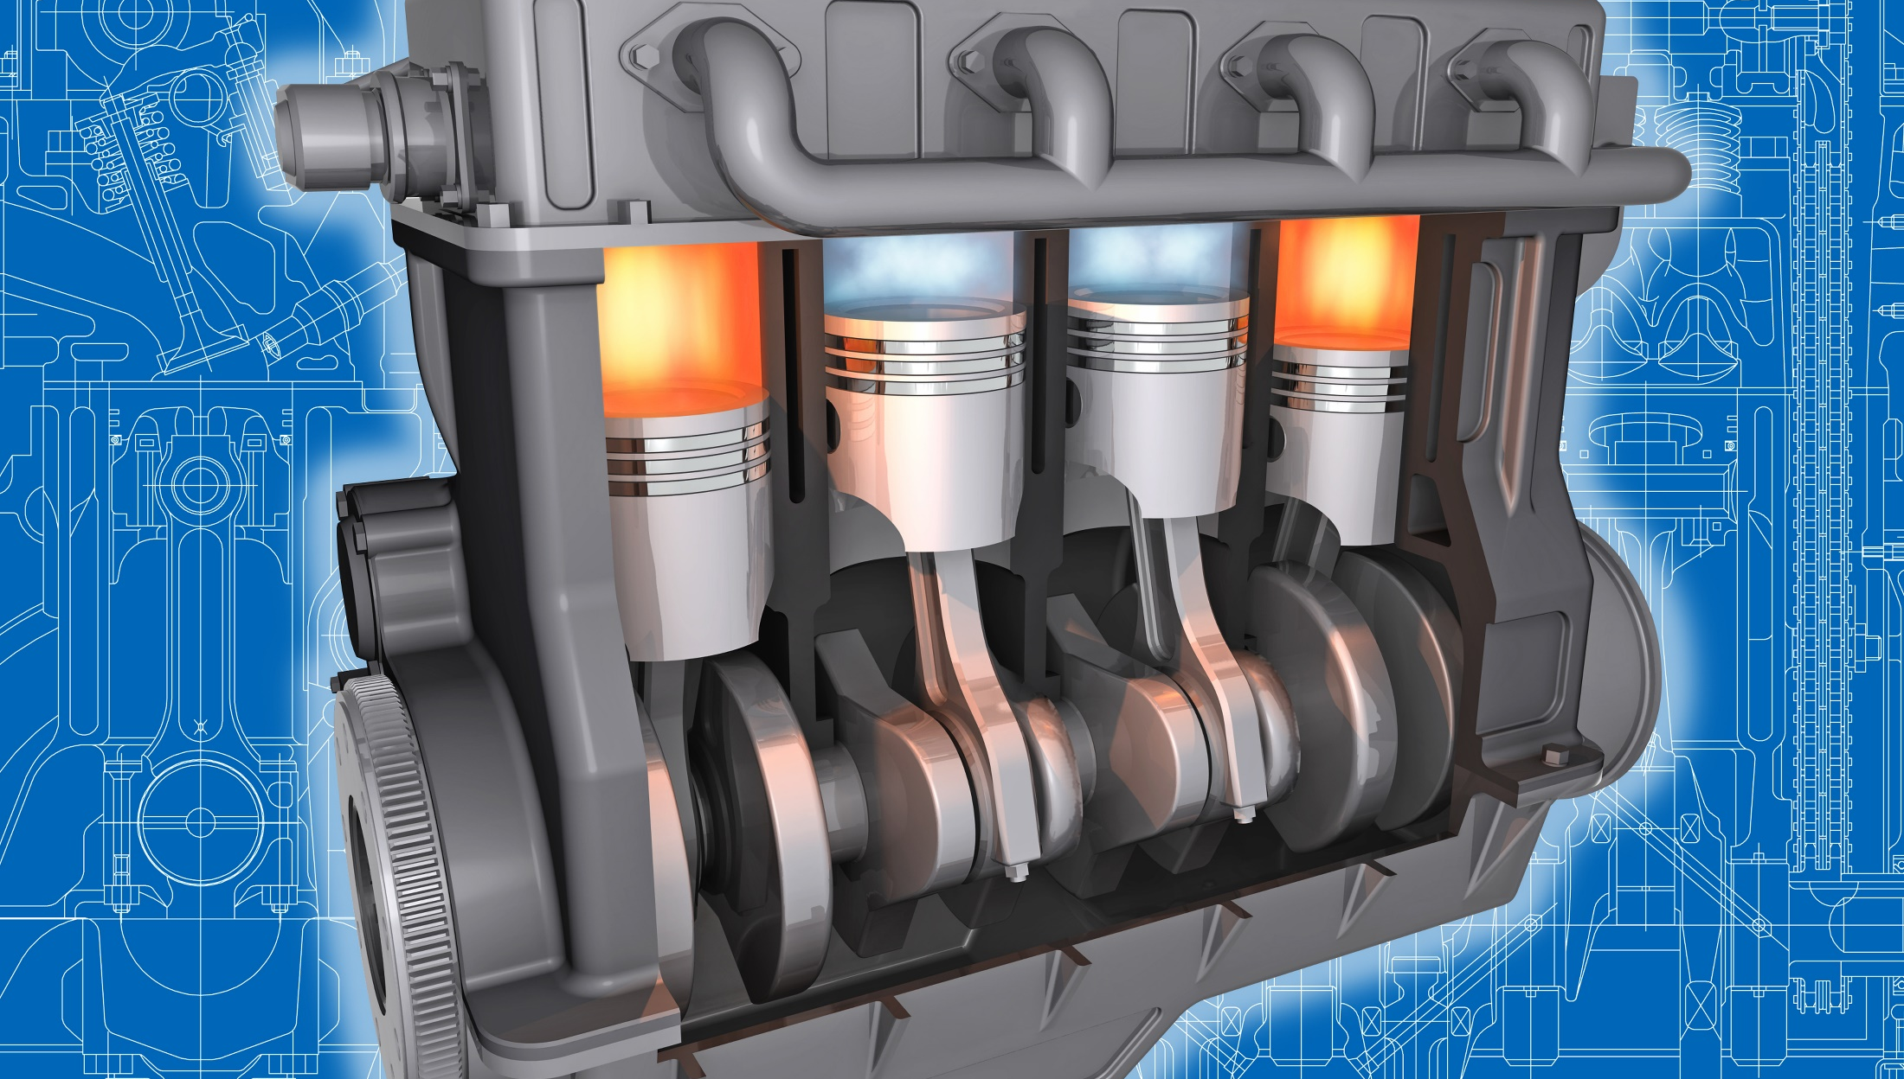
Термодинаміка
Термодинаміка – розділ фізики, що вивчає співвідношення і перетворення теплової та інших форм енергії

Slide 4
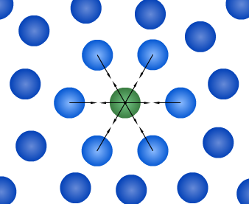
Поняття внутрішньої енергії
Частинка речовини (атом, молекула, йон) має
Кінетичну енергію
(рух частинок)
Потенціальну енергію (взаємодія частинок)

Slide 5

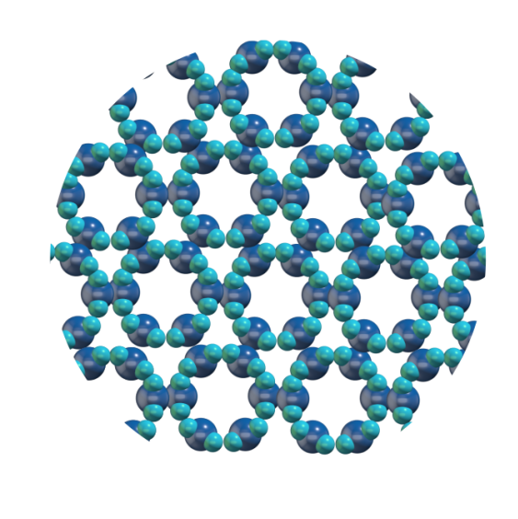



Поняття внутрішньої енергії
Внутрішня енергія
(в термодинаміці) – це сума кінетичних енергій хаотичного (теплового) руху частинок речовини, з яких складається тіло, і потенціальних енергій їх взаємодії
$$U=E_{к}+E_{п}$$
$$\left[U\right]=1 Дж$$

Slide 6
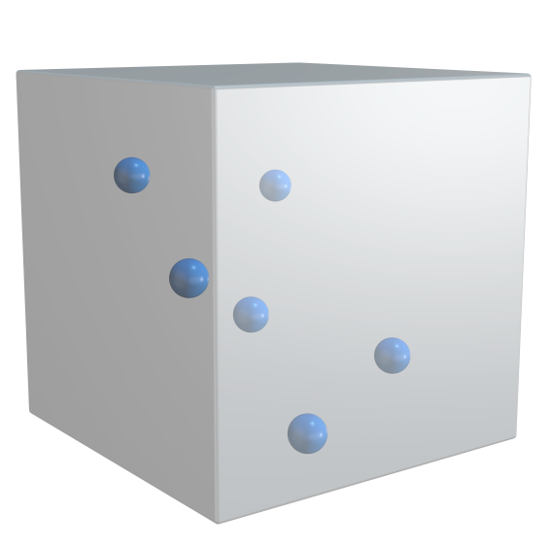
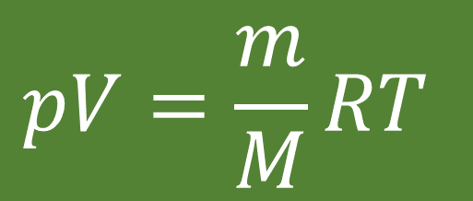
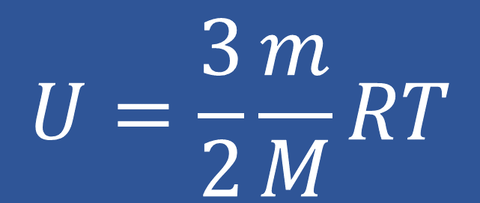


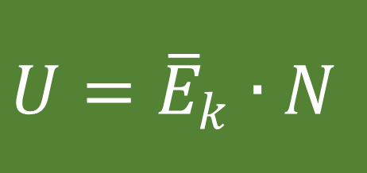

Внутрішня енергія
Внутрішня енергія ідеального газу:
Прямо пропорційна його абсолютній температурі
Дорівнює кінетичній енергії поступального та обертального рухів його частинок
Для одноатомного газу:
$${\overline{E}}_{k}=\frac{3}{2}kT$$
$$N=\frac{m}{M}N_{А}$$
$$U={\overline{E}}_{k}∙N$$
$$U=\frac{3}{2}\frac{m}{M}RT$$
$$pV=\frac{m}{M}RT$$
$$U=\frac{3}{2}pV$$

Slide 7
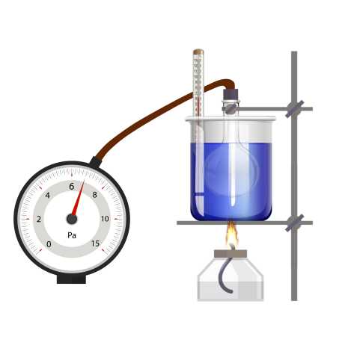
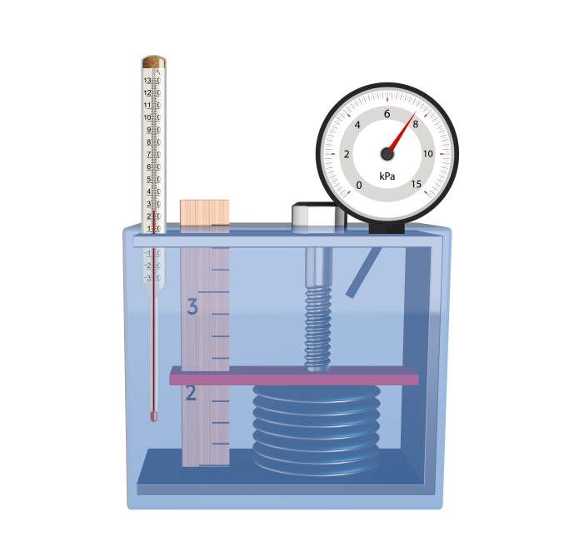
Внутрішня енергія
Способи зміни внутрішньої енергії
Теплопередача
Виконання роботи

Slide 8
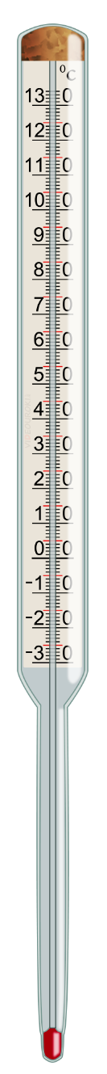

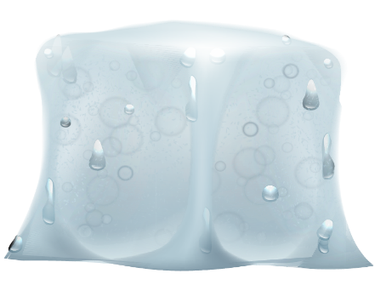
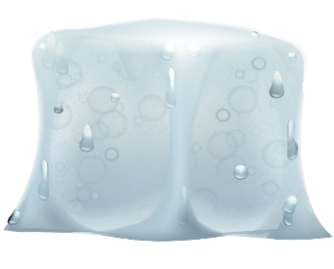




Процес теплопередачі
Теплопередача (теплообмін) – процес зміни внутрішньої енергії тіла або частин тіла без виконання роботи
$$U_{води}↓$$
$$U_{льоду}↑$$

Slide 9
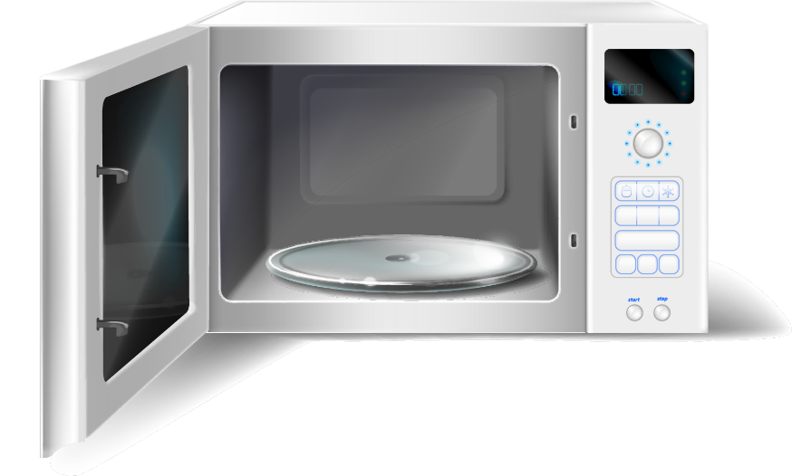

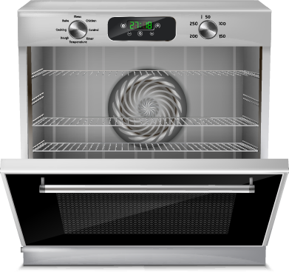




Види теплопередачі
Види теплопередачі
Теплопровідність
Конвекція
Випромінювання

Slide 10


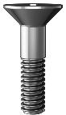



Види теплопередачі
Теплопровідність – вид теплопередачі, який зумовлений хаотичним рухом частинок речовини та не супроводжується перенесенням цієї речовини

Slide 11
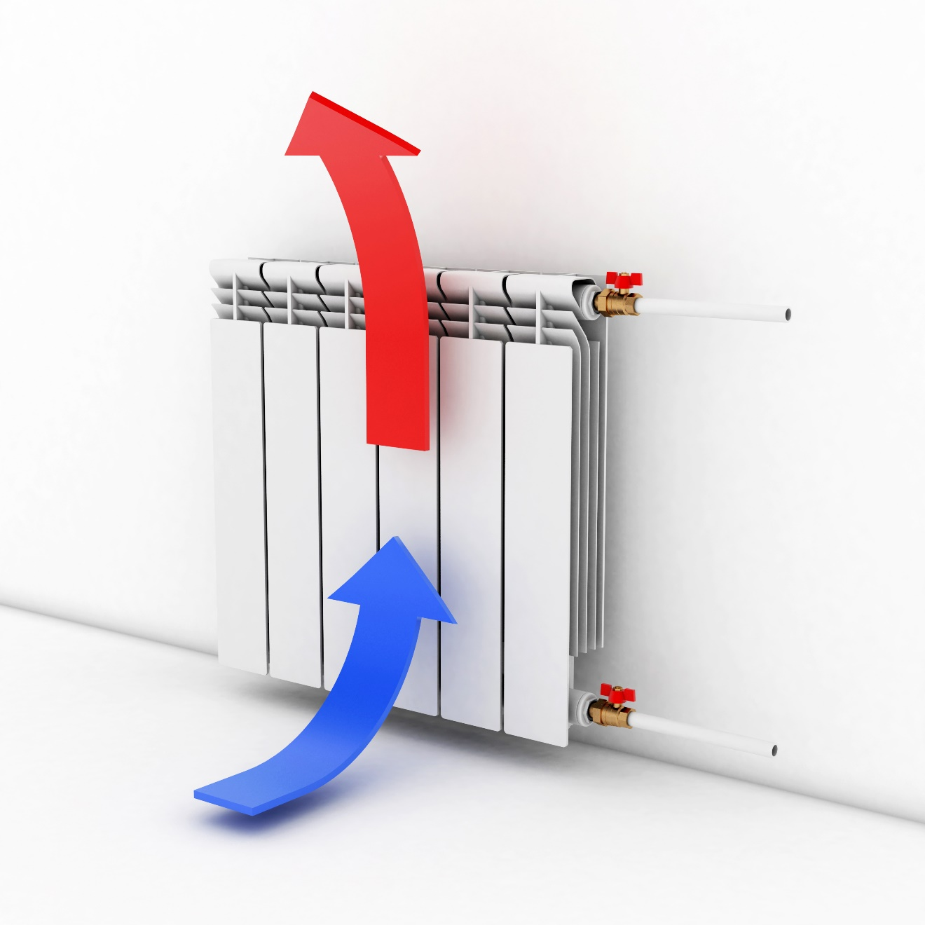
Види теплопередачі
Конвекція – вид теплопередачі, за якого тепло переноситься потоками рідини або газу
У твердих тілах конвекція неможлива

Slide 12



Види теплопередачі
Випромінювання – вид теплопередачі, за якого енергія передається за допомогою електромагнітних хвиль
Єдиний вид теплообміну, який можливий у вакуумі

Slide 13



Кількість теплоти
$$∆U_{нагрівника}→∆U_{води}$$
Кількість теплоти
– це фізична величина, що дорівнює енергії, яку тіло одержує (або віддає) в ході теплопередачі
$$\left[Q\right]=1 Дж$$

Slide 14









Кількість теплоти
Кількість теплоти (нагрівання, охолодження)
$$Q=cm∆T$$
$c$ – питома теплоємність речовини
$m$ – маса речовини
$∆T$ – зміна температури
$$C=cm$$
$C$ – теплоємність тіла
$$Q=C∆T$$

Slide 15




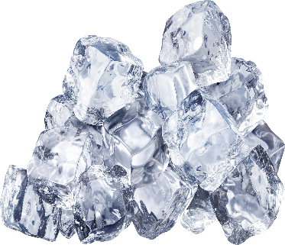






Кількість теплоти
Кількість теплоти (плавлення, кристалізація)
$$Q=λm$$
$λ$ – питома теплота плавлення
$m$ – маса речовини
Під час плавлення (кристалізації) температура речовини не змінюється

Slide 16


Кількість теплоти
Кількість теплоти (пароутворення, конденсація)
$$Q=rm$$
$r$ – питома теплота пароутворення
$m$ – маса речовини
Під час кипіння температура речовини не змінюється

Slide 17

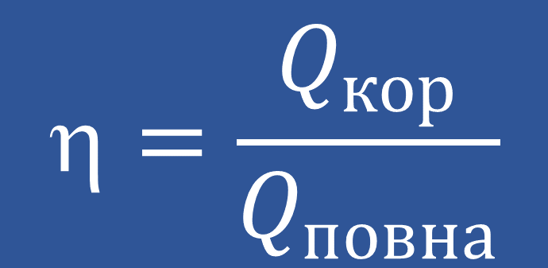



Кількість теплоти
Кількість теплоти
(повне згоряння палива)
$$Q=qm$$
$q$ – питома теплота згоряння палива
$m$ – маса палива
$$=\frac{Q_{кор}}{Q_{повна}}$$

Slide 18





Кількість теплоти
Рівняння теплового балансу
$$Q_{1}^{−}+Q_{2}^{−}+ … +Q_{n}^{−}=Q_{1}^{+}+Q_{2}^{+}+ … +Q_{n}^{+}$$
$$Q$$
$Q^{+}$ – кількість теплоти, віддана тілом
$$Q$$
$Q^{−}$ – кількість теплоти, одержана тілом

Slide 19
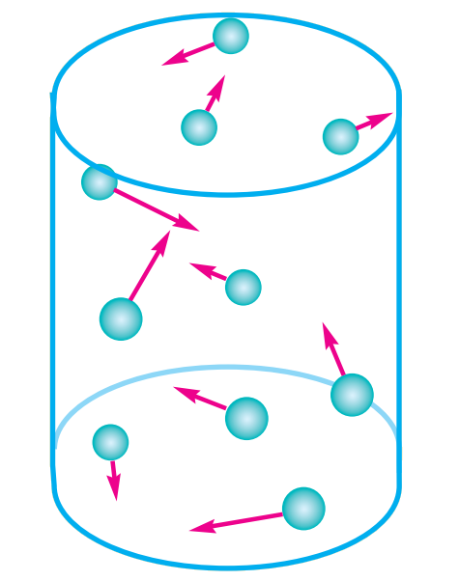
Розв'язування задач
1. Знайдіть внутрішню енергію
2 кмоль ідеального одноатомного газу, взятих за температури 300 К.

Slide 20
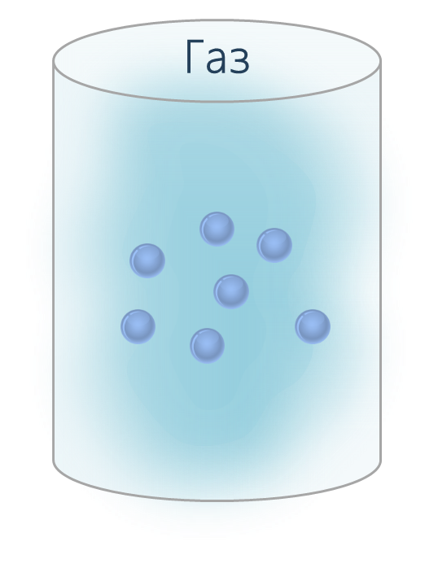
Розв'язування задач
2. Закоркована посудина, у якій міститься 80 г гелію за температури 400 К, нагрівають до 450 К. На скільки збільшилася внутрішня енергія гелію?

Slide 21
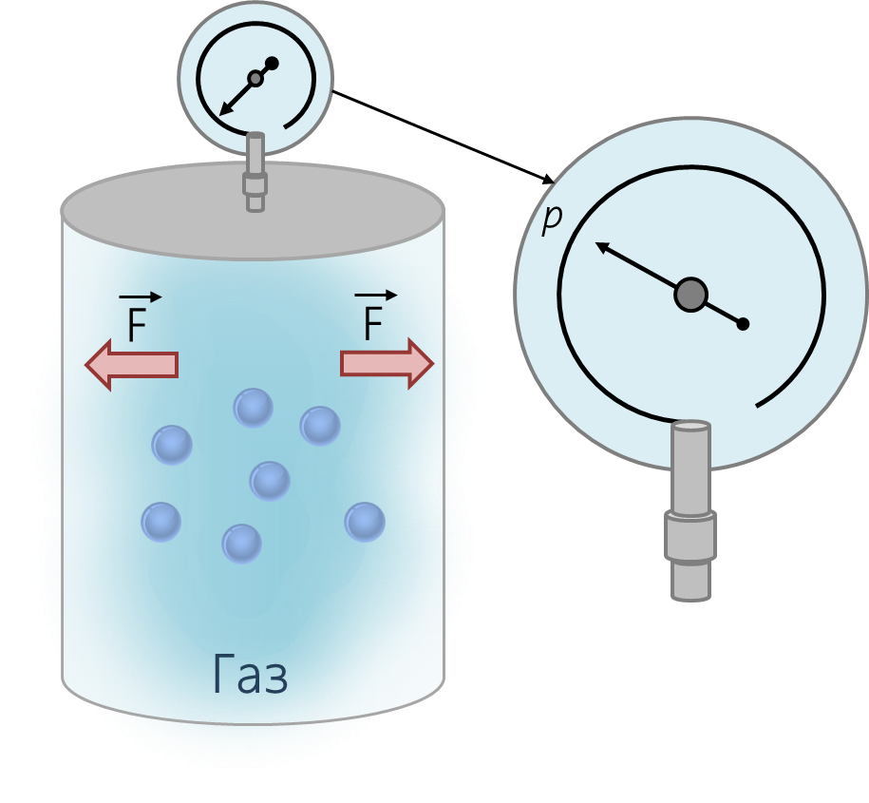
Розв'язування задач
3. Який об’єм займає аргон за тиску 0,2 МПа, якщо його внутрішня енергія дорівнює 6 кДж?

Slide 22
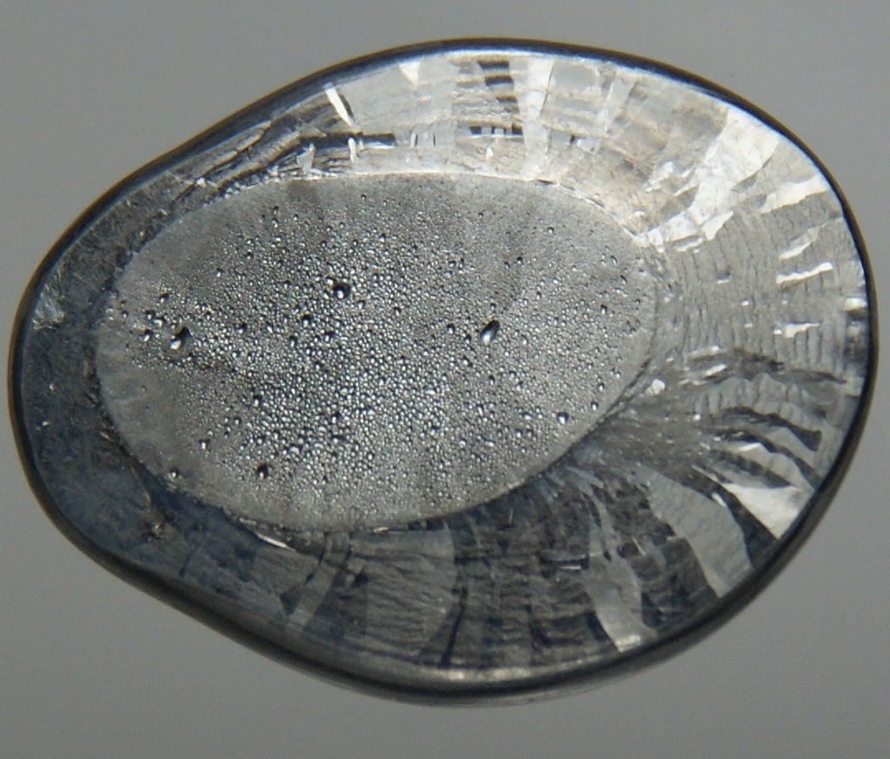
Розв'язування задач
4. Шматок свинцю масою 0,5 кг нагріли від 25 °С до 250 °С, при цьому його внутрішня енергія збільшилася на
14,5 кДж. Знайдіть питому теплоємність свинцю.

Slide 23
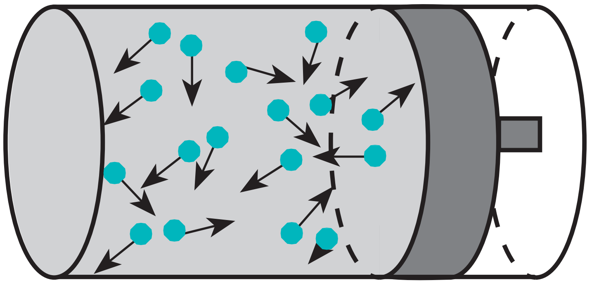
Розв'язування задач
5. Знайдіть внутрішню енергію суміші, що складається з гелію масою 20 г і неону масою 10 г, за температури 27 °С.

Slide 24
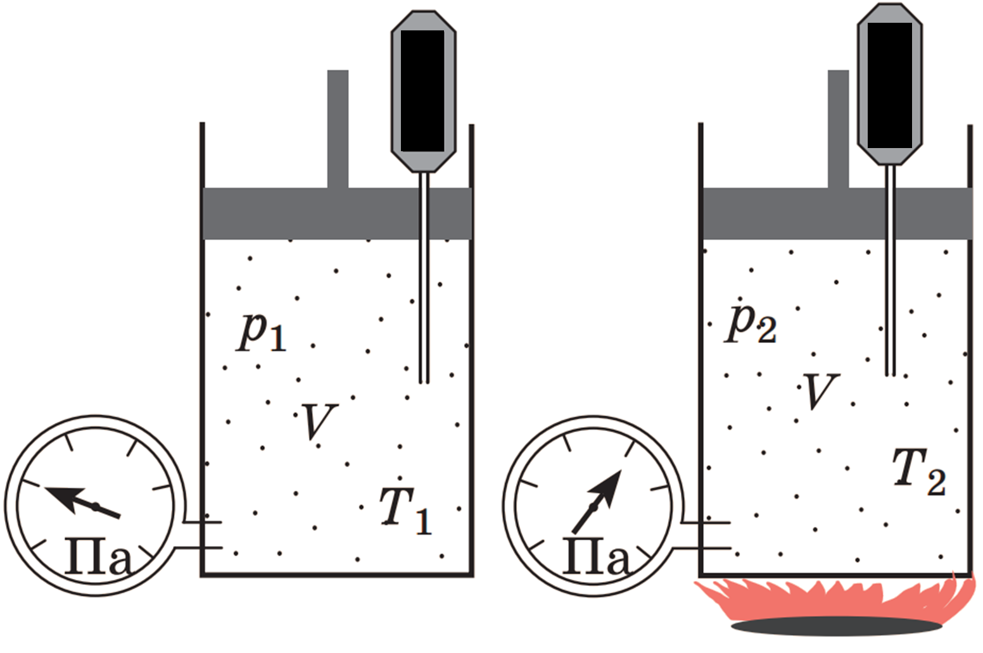
Розв'язування задач
6. Ідеальний одноатомний газ ізохорно нагрівається так, що його внутрішня енергія зростає на 3 кДж. Визначте тиск газу після нагрівання, якщо об’єм газу 4 л, а початковий тиск
300 кПа.

Slide 25
Запитання для фронтального опитування
1. Дайте означення внутрішньої енергії.
2. Формули для розрахунку внутрішньої енергії ідеального одноатомного газу.
3. Які способи зміни внутрішньої енергії ви знаєте?

Slide 26
Запитання для фронтального опитування
4. Що таке теплопередача?
5. Які існують види теплопередачі? Дайте їх означення, наведіть приклади.
6. Як розрахувати кількість теплоти, передану тілу під час нагрівання (або виділену ним під час охолодження)?

Slide 27
Запитання для фронтального опитування
7. Дайте означення питомої теплоємності тіла.
8. Як обчислити кількість теплоти, необхідну для плавлення кристалічної речовини?
для перетворення рідини на пару?

Slide 28
Домашнє завдання
Опрацювати § 36,
Вправа № 36 (1-2)

